Slide 1
Презентация на тему :
«В мире сказок».
Викторина для 1-4 классов.

Slide 2
Задания :
Назови второе имя героя
Отгадай название русской народной сказки
Отгадай из какой сказки предмет
Узнай героя по описанию
Назови героя и сказку
Из какой сказки слова

Slide 3
Назови второе имя героя:
1.Елена…
2. Сестрица…
3.Василиса…
4.Крошечка…
5.Марья…
6.Спящая…
7.Кот…
8.Красная…
9.Мальчик…
10.Змей…
11.Лиса…
12.Братец…
13.Финист…
14.Кощей…
15.Иван…

Slide 4
Отгадай название русской народной сказки.
Шаам и двеедьм.
Ивкас – каруб.
Рьяам Ернавмо.
Исгу - Дилебе.
Бешловено льокоц.

Slide 5

Из какой сказки предмет.

Slide 6
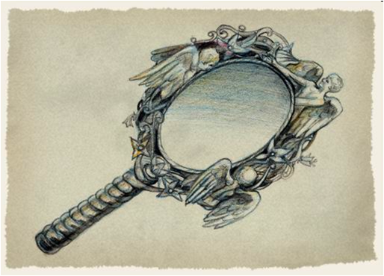
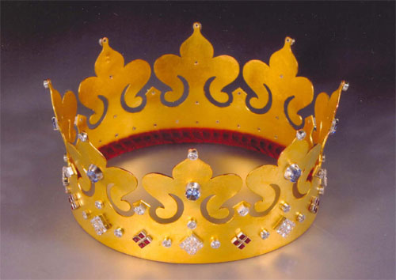

Slide 7
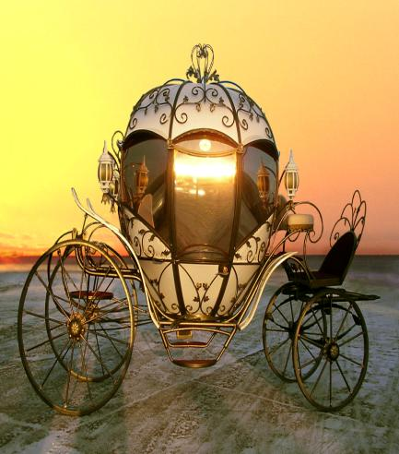


Slide 8
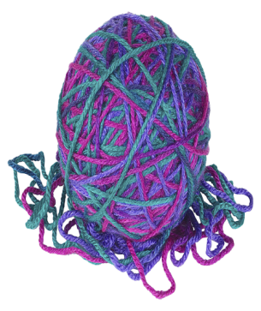


Slide 9

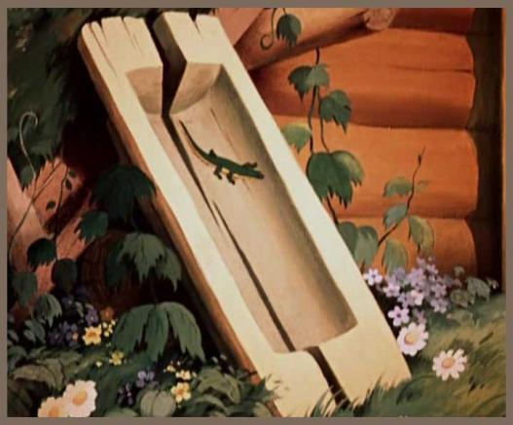

Slide 10
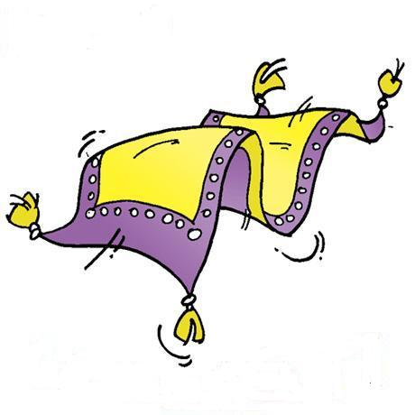
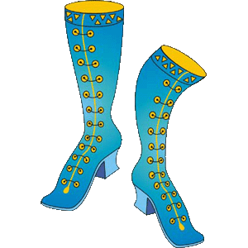

Slide 11
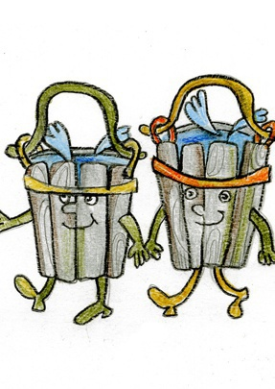


Slide 12
Узнай героя по описанию.
Он был самым добрым
Из всех докторов,
Хотел, чтобы каждый
Лечил все болезни:
Корь, свинку, бронхит-
Скажите скорее, кто он?

Slide 13
И на мачеху стирала,
и горох перебирала
По ночам при свечке.
А спала у печки.
Хороша как солнышко,
кто же это?

Slide 14
Маленькая девочка весело бежит
По тропинке к домику,
Что в лесу стоит.
Нужно этой девочке к бабушке скорей
Отнести корзиночку,
посланную с ней.

Slide 15
Была у злодея до пят борода.
В театре всех кукол он мучил всегда!
«Подайте мне плетку!»,- гремел его бас.
Скажите скорее, кто он?

Slide 16
В лесу жил в избушке смешной толстячок.
С ним был неразлучен сосед- Пятачок.
Читал он вопилки приятелю вслух.
Скажите, кто он?

Slide 17
Вот она какая,
Большая-пребольшая.
Вытащить ее решили.
Вшестером ее тащили.
Но уселась крепко.
Что же это?

Slide 18
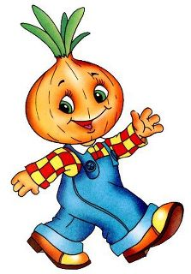
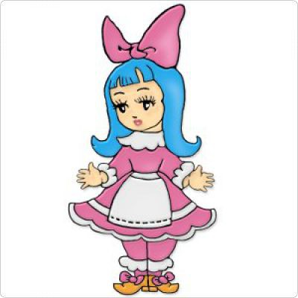
Назови героя и сказку.

Slide 19
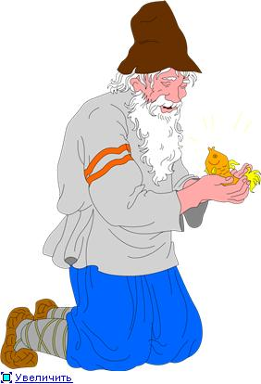
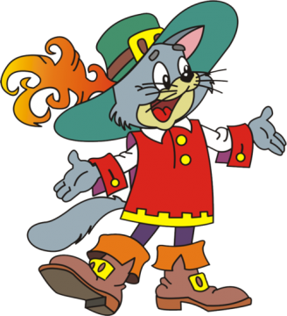

Slide 20
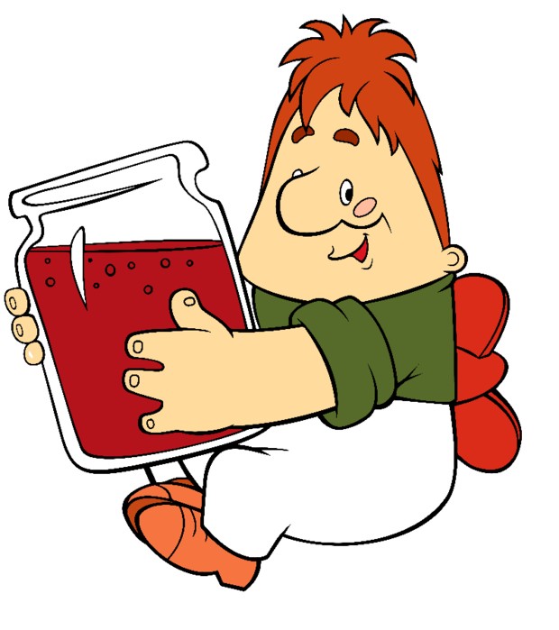
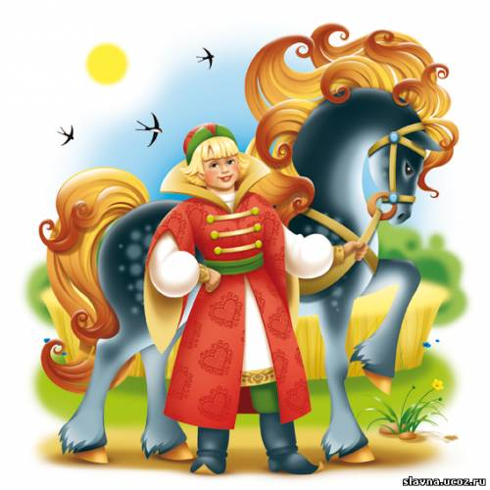

Slide 21

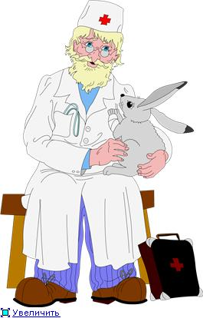

Slide 22
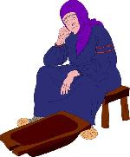
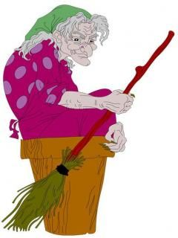

Slide 23
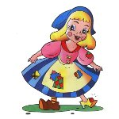
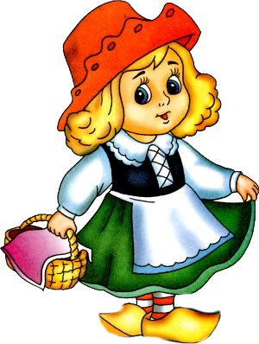

Slide 24

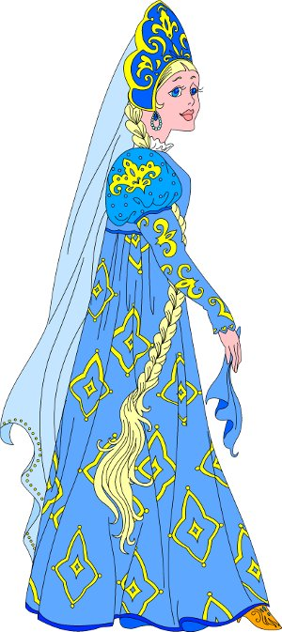

Slide 25
Из какой сказки слова.
«Зайчик опять идет да плачет. Ему навстречу медведь: «О чем, зайчик, плачешь? А зайчик говорит: «Отстань медведь! Как мне не плакать?...»
«Пришла девочка, глядь – братца нету! Ахнула, кинулась туда, сюда – нету! Кликала, заливалась слезами, причитывала, что плохо будет от отца и матери…»
«Одна девочка ушла из дома в лес. В лесу она заблудилась и стала искать дорогу домой, да не нашла, а пришла в лесу к домику.»
«Старуха так и сделала: намела, наскребла горсти две муки, замесила тесто на сметане, скатала …, изжарила его в масле и положила на окно простынуть.»
«Стали они впятером жить. Вот они все живут, песни поют. Вдруг идёт мимо медведь косолапый. Увидел медведь …, услыхал песни, остановился и заревел во всю мочь…»
«...Выросла сладка, крепка, большая-пребольшая. Пошел дед … рвать: тянет - потянет, вытянуть не может.»

Slide 26
Создатель шаблона
Черкасова Лариса Александровна, учитель русского языка и литературы, сайт «http://pedsovet.su/»

